Slide 1
Lección 6: Código Secuencial - Objetivos
Al final de esta lección, sabrá:
Que los códigos secuenciales deben ir dentro de PROCESS, FUNCTION y PROCEDURES.

Slide 2
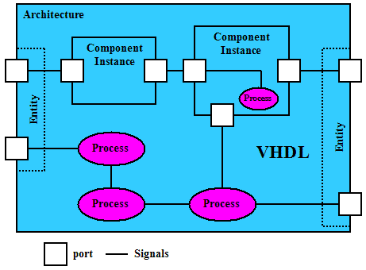
Lección 6: Contenido
PROCESS
Signals y Variables
IF
WAIT
CASE
LOOP
CASE vs IF
CASE vs WHEN

Slide 3
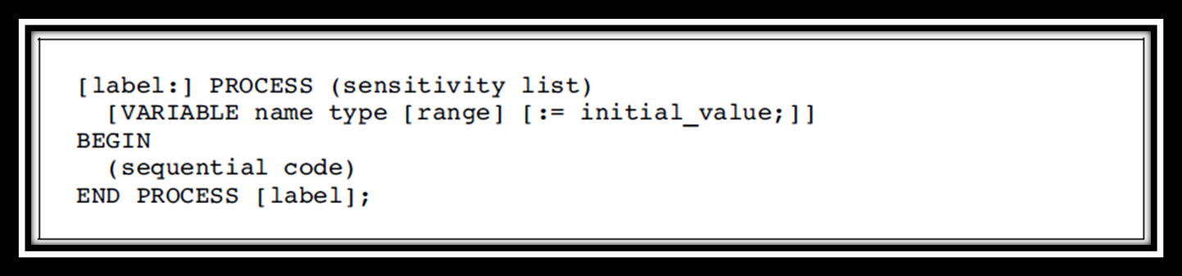
Lección 6: PROCESS
Un proceso es una sección secuencial de código VHDL. Se caracteriza por la presencia
de IF, WAIT, CASE, o LOOP, y por una lista de sensibilidad (excepto cuando se utiliza WAIT). El proceso debe ser instalado en el código principal, y se ejecuta cada vez que una señal de la lista de sensibilidad cambia (o la condición relativa a WAIT se cumple). Su sintaxis se muestra a continuación.
No es sintetizable, solo se utiliza en la simulación
Es opcional

Slide 4
Lección 6: Señales y Variables
VHDL tiene dos maneras de transmitir los valores no estáticos alrededor: por medio de una señal o por medio de una variable. Una señal puede ser declarada en un PACKAGE,
ENTITY o ARCHITECTURE (en su parte declarativa), mientras que una variable sólo puede ser declarada dentro de una sección de código secuencial (en un PROCESS, por ejemplo).
Por lo tanto, mientras que el valor de la primera puede ser global, éste es siempre local.

Slide 5
Lección 6: Señales y Variable
El valor de una variable no se puede pasar fuera del proceso directamente.
Debe ser asignado a una señal.
Por otro lado, la actualización de un Variable es inmediata, es decir, que rápidamente puede contar con su nuevo valor en la siguiente línea de código.
Ese no es el caso de una señal (cuando se utiliza en un proceso). sólo se garantiza que estará disponible después de concluida la corrida del proceso actual.
Por último, que el operador de asignación de una señal es ''<='' (Por ejemplo: sig <= 5), mientras que para una variable es '':='' (por ejemplo: var := 5).

Slide 6
Lección 6: IF
Como se mencionó anteriormente, IF, WAIT, CASE, y LOOP, son las declaraciones destinadas para código secuencial. Por lo tanto, sólo pueden utilizarse dentro de un proceso (PROCESS), FUNCIÓN (FUNCTION), o procedimiento (PROCEDURE).

Slide 7
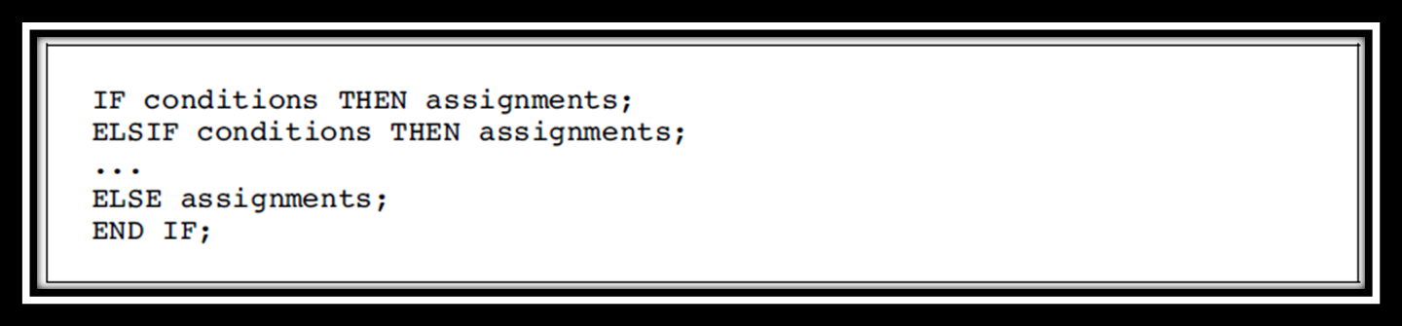
Lección 6: IF
La tendencia natural es que la gente utilice el IF más que cualquier otra declaración.
Aunque esto podría, en principio, tener una consecuencia negativa (porque la declaración IF/ELSE podría inferir la construcción de un decodificador de prioridad innecesario), el sintetizador optimizará la estructura y evitará el hardware adicional. La sintaxis de IF se muestra a continuación.

Slide 8
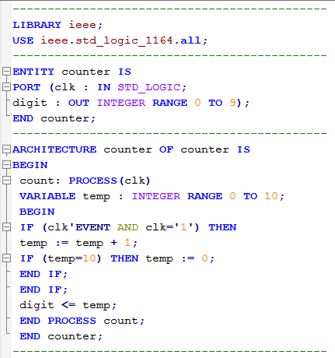
Lección 6: Ejemplo con IF
Contador de un solo dígito

Slide 9
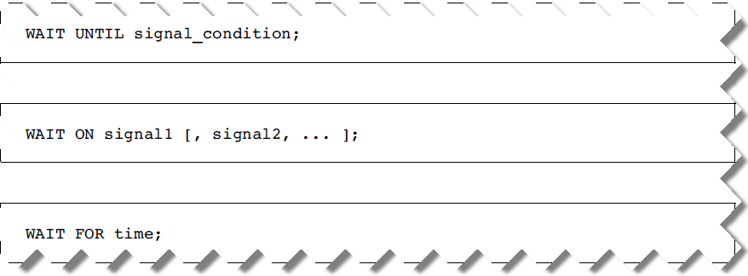
Lección 6: WAIT
La operación WAIT es a veces similar a la de IF. Sin embargo, más de una forma de WAIT está disponible. Además, contrario a cuando se usa IF, CASE, o LOOP, el proceso no puede tener una lista de sensibilidad cuando se emplea WAIT. Su sintaxis (hay tres formas de WAIT) se muestra a continuación.

Slide 10
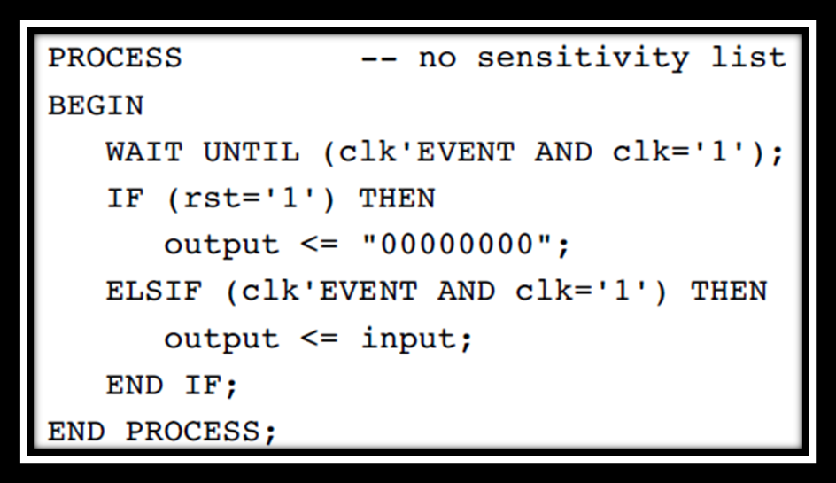
Lección 6: WAIT
La declaración WAIT UNTIL acepta sólo una señal, siendo así más apropiada para código sincrónico que para asíncrona. Dado que el proceso no tiene ninguna lista de sensibilidad, en este caso, WAIT UNTIL debe ser la primera declaración en el PROCESO. El Proceso será ejecutado cada vez que se cumpla la condición

Slide 11
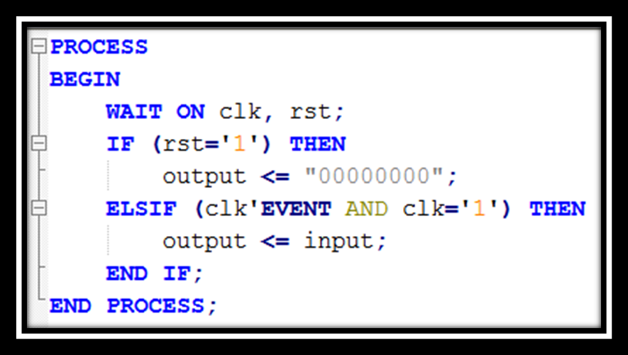
Lección 6: WAIT
WAIT ON, por otra parte, acepta señales múltiples. El proceso se pone en suspenso hasta que cualquiera de las señales de la lista cambie. En el siguiente ejemplo, el proceso continuará su ejecución siempre que un cambio en RST o CLK ocurra.

Slide 12
Lección 6: WAIT
Por último, WAIT FOR que se destina solamente para simulación (generación de forma de onda para los bancos de pruebas). Ejemplo: WAIT FOR 5ns;

Slide 13
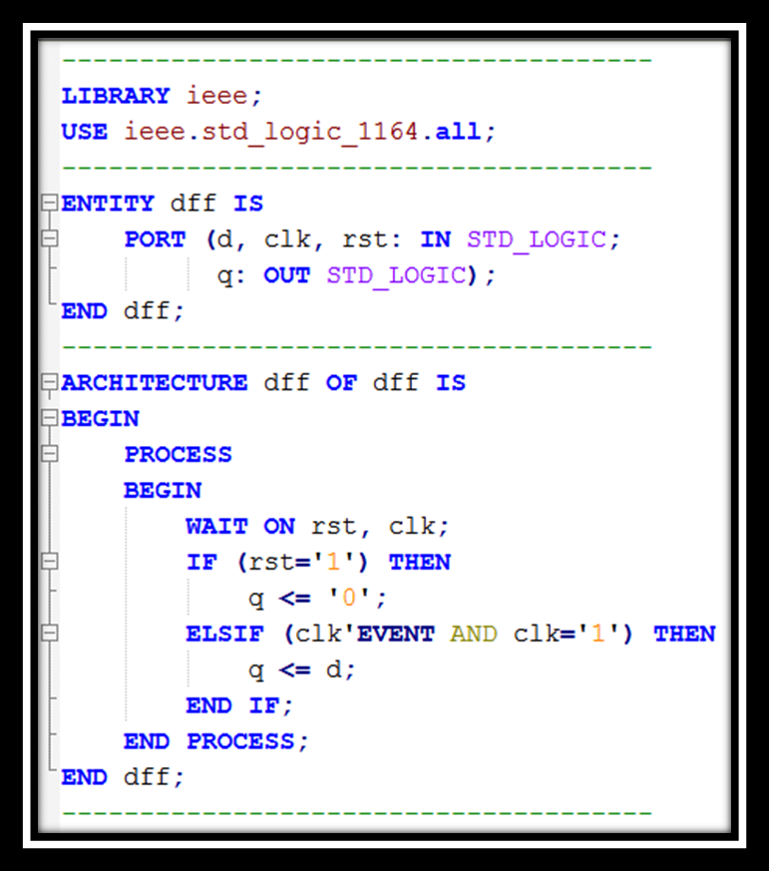
Lección 6: Ejemplo con WAIT

Slide 14
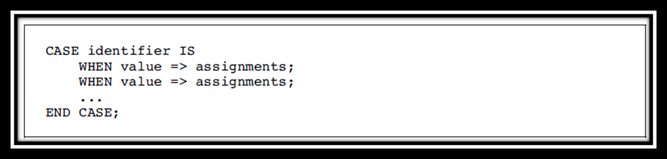
Lección 6: CASE
CASE es otra declaración que se destina exclusivamente para código secuencial (junto con el IF, LOOP, y WAIT). Su sintaxis se muestra a continuación.

Slide 15
Lección 6: CASE
La declaración CASE (secuencial) es muy similar a WHEN (combinacional). Aquí
también todas las permutaciones deben ser probadas, así que la palabra clave OTHERS es a menudo útil

Slide 16
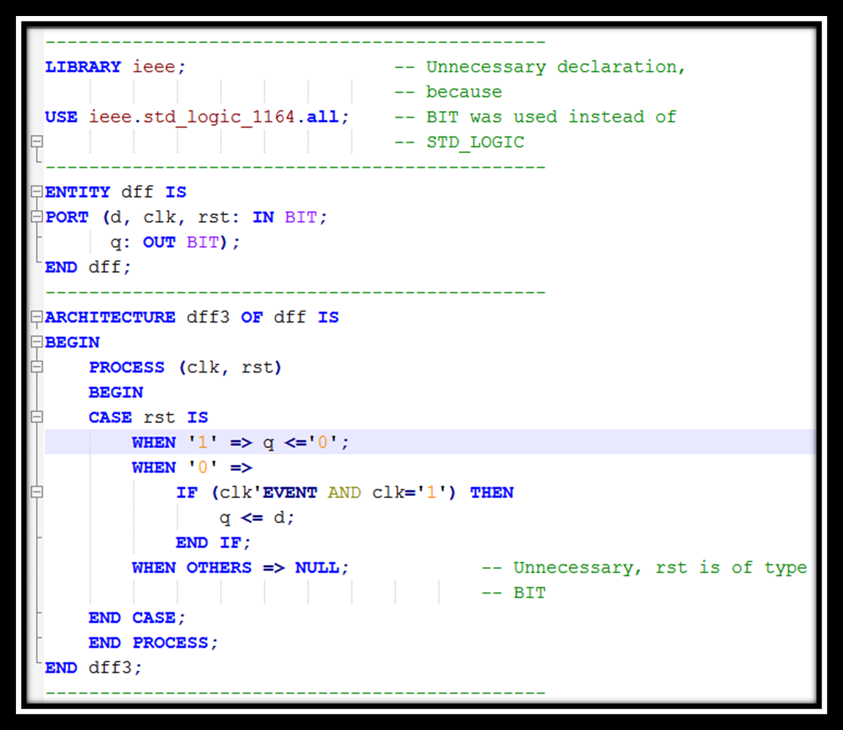
Lección 6: Ejemplo con CASE

Slide 17
Lección 6: LOOP
Como el nombre lo dice, LOOP es útil cuando una sección de código debe ser instanciado varias veces. Al igual que IF, WAIT, y CASE, LOOP se destina exclusivamente para código secuencial,
por lo que también sólo se puede utilizar dentro de un PROCESS, FUNCTION, o un PROCEDURE.

Slide 18
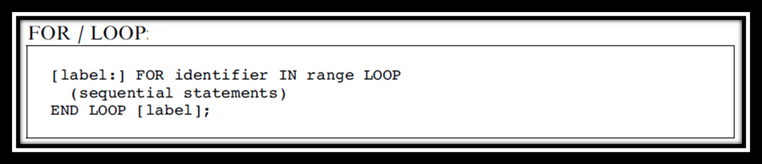
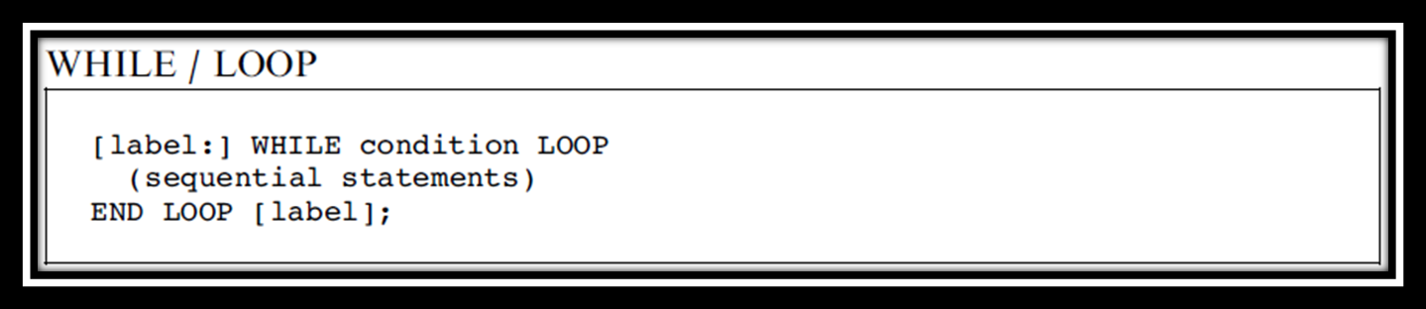
Lección 6: LOOP
Hay varias maneras de utilizar LOOP, como se muestra en la sintaxis a continuación.

Slide 19
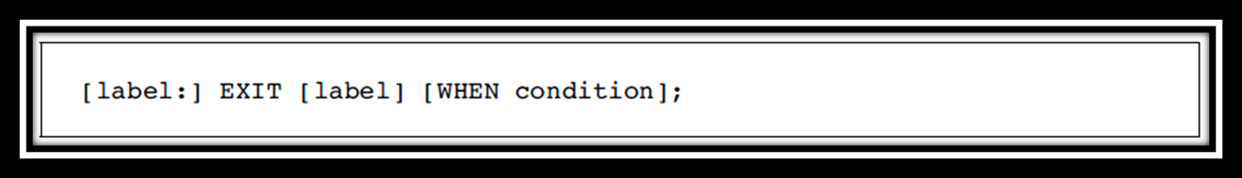
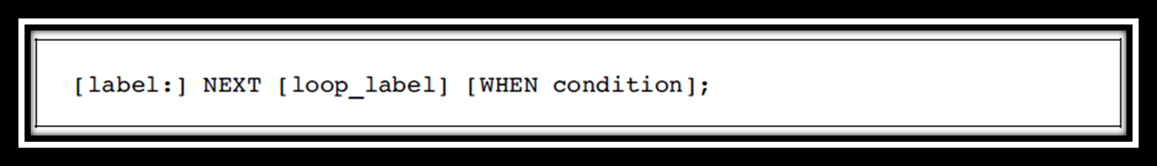
Lección 6: LOOP
EXIT utilizado para terminar el loop
NEXT Se utiliza para saltar etapas del loop

Slide 20
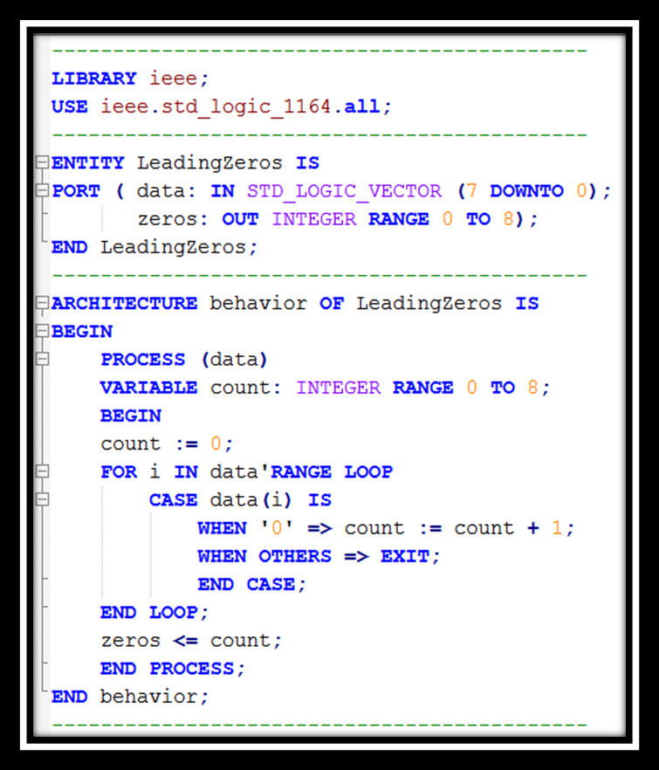
Lección 6: Ejemplo con LOOP
Ceros precedentes

